Slide 1

PHÒNG GIÁO DỤC VÀ ĐÀO TẠO QUẬN LONG BIÊN TRƯỜNG MẦM NON HOA SỮA
LĨNH VỰC PHÁT TRIỂN THẨM MỸ
Đề tài: Trang trí con đường
Lứa tuổi: 24 -36 tháng Giáo viên thực hiện: Lưu Thị Thúy Hằng
Năm học: 2020 - 2021

Slide 2

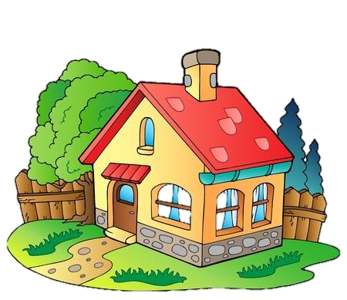











Slide 3
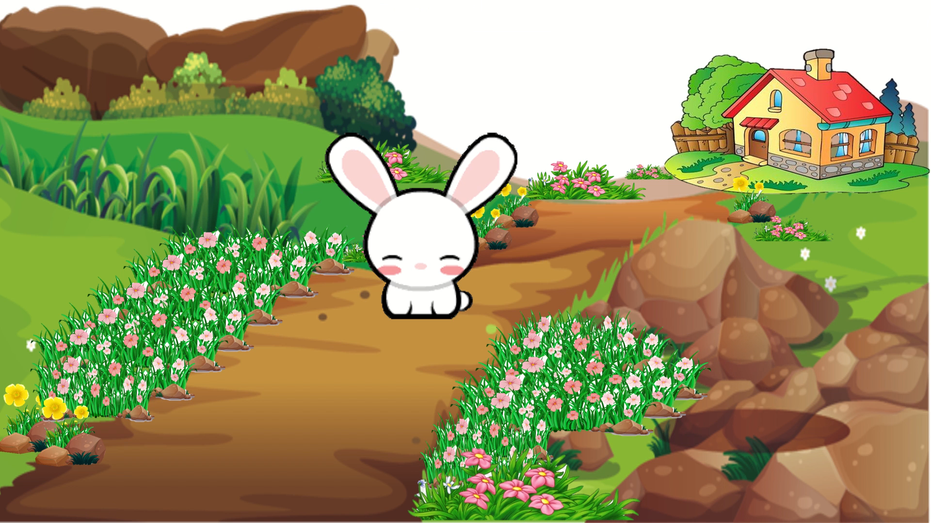

Slide 4
PHÒNG GIÁO DỤC VÀ ĐÀO TẠO QUẬN LONG BIÊN TRƯỜNG MẦM NON HOA SỮA
LĨNH VỰC PHÁT TRIỂN THẨM MỸ
Đề tài: Trang trí con đường
Lứa tuổi: 24 -36 tháng Giáo viên thực hiện: Lưu Thị Thúy Hằng
Năm học: 2020 - 2021

Slide 5


Trẻ thực hiện

Slide 6
PHÒNG GIÁO DỤC VÀ ĐÀO TẠO QUẬN LONG BIÊN TRƯỜNG MẦM NON HOA SỮA
LĨNH VỰC PHÁT TRIỂN THẨM MỸ
Đề tài: Trang trí con đường
Lứa tuổi: 24 -36 tháng Giáo viên thực hiện: Lưu Thị Thúy Hằng
Năm học: 2020 - 2021

